Slide 1
İmkanlar - İşbirlikleri
BAP
20K
Eczacılık Fakültesi
Prof. Dr. Sibel Ayşıl ÖZKAN
Dr. Sevinç KURBANOĞLU
Başkent Biyomedikal –BİMAG-
Doç. Dr. Dilek ÇÖKELİLER
Doç. Dr. Cengiz KOÇUM
Veteriner Fakültesi
Doç. Dr. Begüm YURDAKÖK DİKMEN
Biyoteknoloji Enstitüsü
Doç. Dr. Evrim GÜNEŞ ALTUNTAŞ
Gazi Üniversitesi
Prof. Dr. İnan GÜLER
Düşük maliyetli
Laktat biyosensörü
geliştirilmesi
TÜBİTAK

Slide 2
İmkanlar - İşbirlikleri
1005
150K
Eczacılık Fakültesi
Prof. Dr. Sibel Ayşıl ÖZKAN
Dr. Sevinç KURBANOĞLU
Başkent Biyomedikal –BİMAG-
Doç. Dr. Dilek ÇÖKELİLER
Doç. Dr. Cengiz KOÇUM
Veteriner Fakültesi
Doç. Dr. Begüm YURDAKÖK DİKMEN
Biyoteknoloji Enstitüsü
Doç. Dr. Evrim GÜNEŞ ALTUNTAŞ
Gazi Üniversitesi
Prof. Dr. İnan GÜLER
Dokulardaki Kısmi
Oksijen basıncının belirlenmesi

Slide 3
Farklı Tasarımlarda, QTF (Quartz Tuning Fork) Sensör Üretimi Patent Başvuru No: 2016/05031

Slide 4
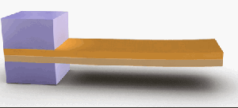
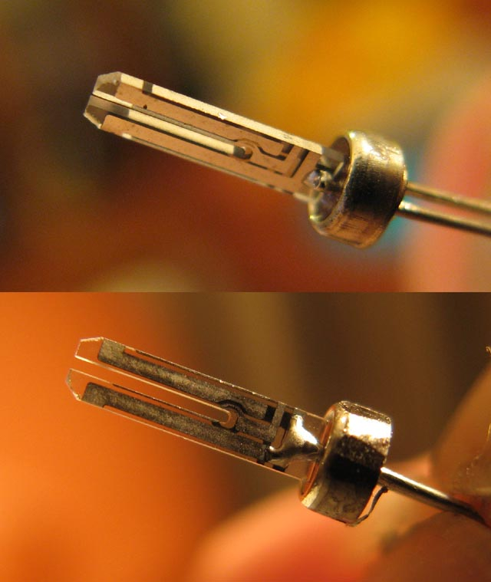
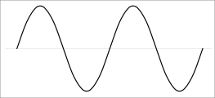
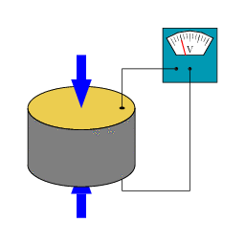
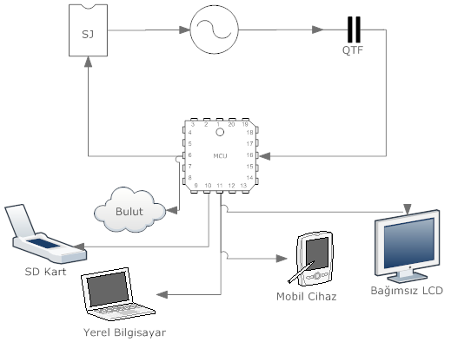
Piezo Etki ve Quartz Tuning Fork

